Slide 1

Esta presentación se genera automáticamente.
Puedes modificarla a tu criterio y añadir cualquier contenido adicional que desees.

Slide 2

El Visualizador de Música
Convierte el ruido de tu entorno en luz que se mueve. Generaliza el concepto de relacionar datos usando el micrófono para controlar la posición de una luz en tiempo real.
Notes:
¿Y si tu programa pudiera *escuchar* el mundo que lo rodea? En esta misión, usaremos otro tipo de sensor para demostrar que la relación de datos es una idea universal. Usaremos el micrófono de tu dispositivo para capturar el nivel de ruido ambiental y lo convertiremos en una luz que se mueve en tiempo real. ¡Prepárate para crear un visualizador que se ilumina con tu voz, tus aplausos o tu música favorita!

Slide 3
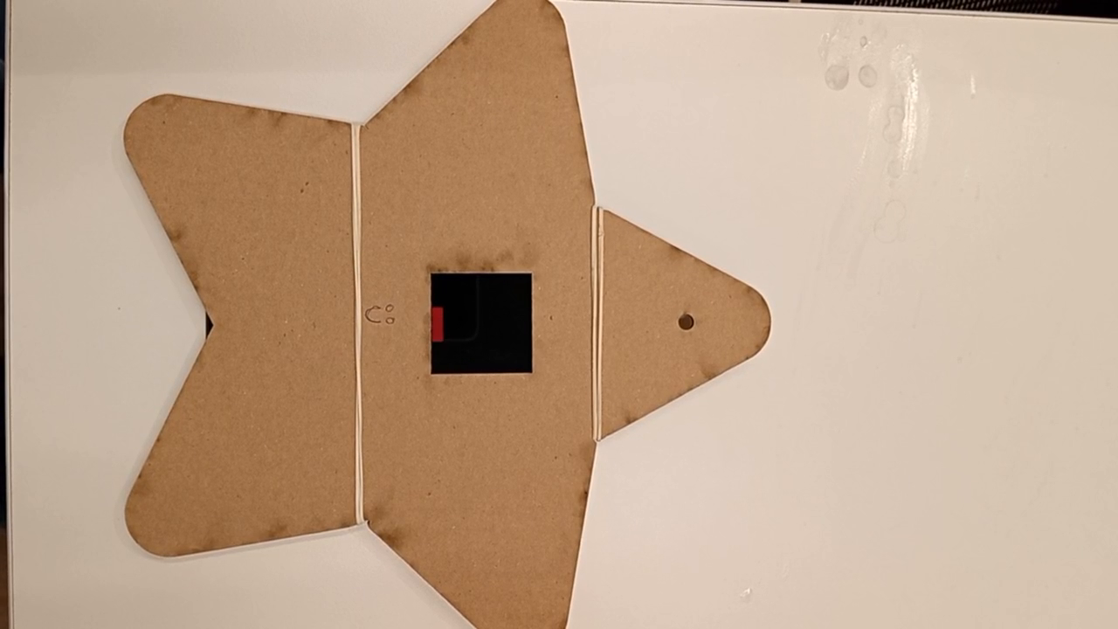
¿Qué haremos?

Slide 4
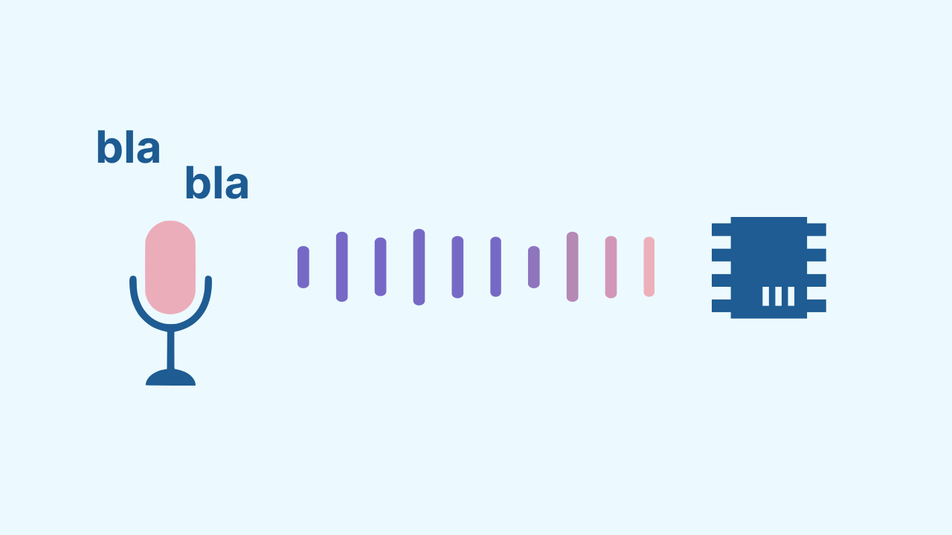
El Micrófono: Las Orejas del Dispositivo
El micrófono de tu dispositivo es un sensor diseñado para "escuchar". Convierte las ondas de sonido que viajan por el aire en una señal eléctrica. Tu programa puede leer esta señal como un número que representa qué tan fuerte es el sonido. A esto lo llamamos el nivel de ruido. Cuanto más alto sea el sonido, mayor será el número que nos dé el sensor.

Slide 5
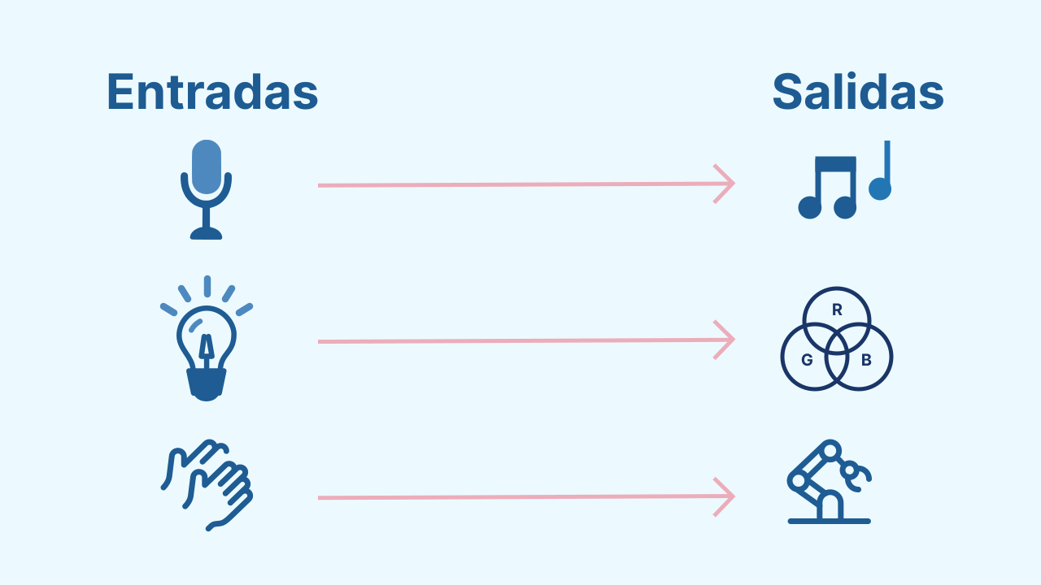
Generalizando la relación de datos: un principio universal
Lo más importante que aprenderemos hoy es que relacionar datos no depende de un sensor específico. Es un principio fundamental de la programación que sigue una fórmula simple: Entrada → Procesamiento → Salida.
Puedes relacionar *cualquier* entrada (inclinación, ruido, nivel de luz) a *cualquier* salida (sonido, color, posición, vibración). Al usar un micrófono en lugar de un sensor de movimiento, estamos demostrando que la relación de datos es una herramienta universal para crear interacciones.

Slide 6
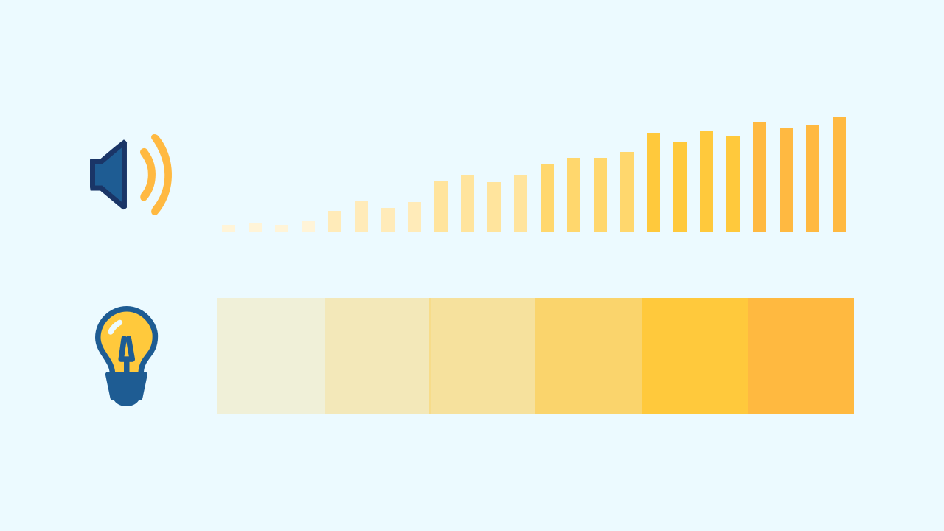
Controlando la posición de la luz con Datos
La pantalla es una cuadrícula de LEDs y cada posición se identifica con dos coordenadas: la columna (X) y la fila (Y). En este visualizador las columnas quedan fijas, y lo que el ruido controla es la fila. Para nuestro visualizador, tomaremos el número que nos da el sensor de nivel de ruido y lo usaremos para decidir en qué fila se encienden los LEDs (Esto deberemos limitarlo a la cantidad de filas que tiene la pantalla). Como ese número puede ser muy grande, lo dividimos para ajustarlo al alto de la pantalla.
El resultado: ¡cuanto más fuerte sea el sonido, más arriba se moverá la luz en la pantalla!

Slide 7
Crear
Construyamos el visualizador de música.
Presiona Añadir dispositivo y selecciona NivelRuido para usar el micrófono.
Presiona de nuevo Añadir dispositivo y selecciona DibujoLED para que sea nuestra pantalla de luces.
Recuerda escanear o abrir los componentes. Puedes ponerlos en el mismo dispositivo.

Slide 8
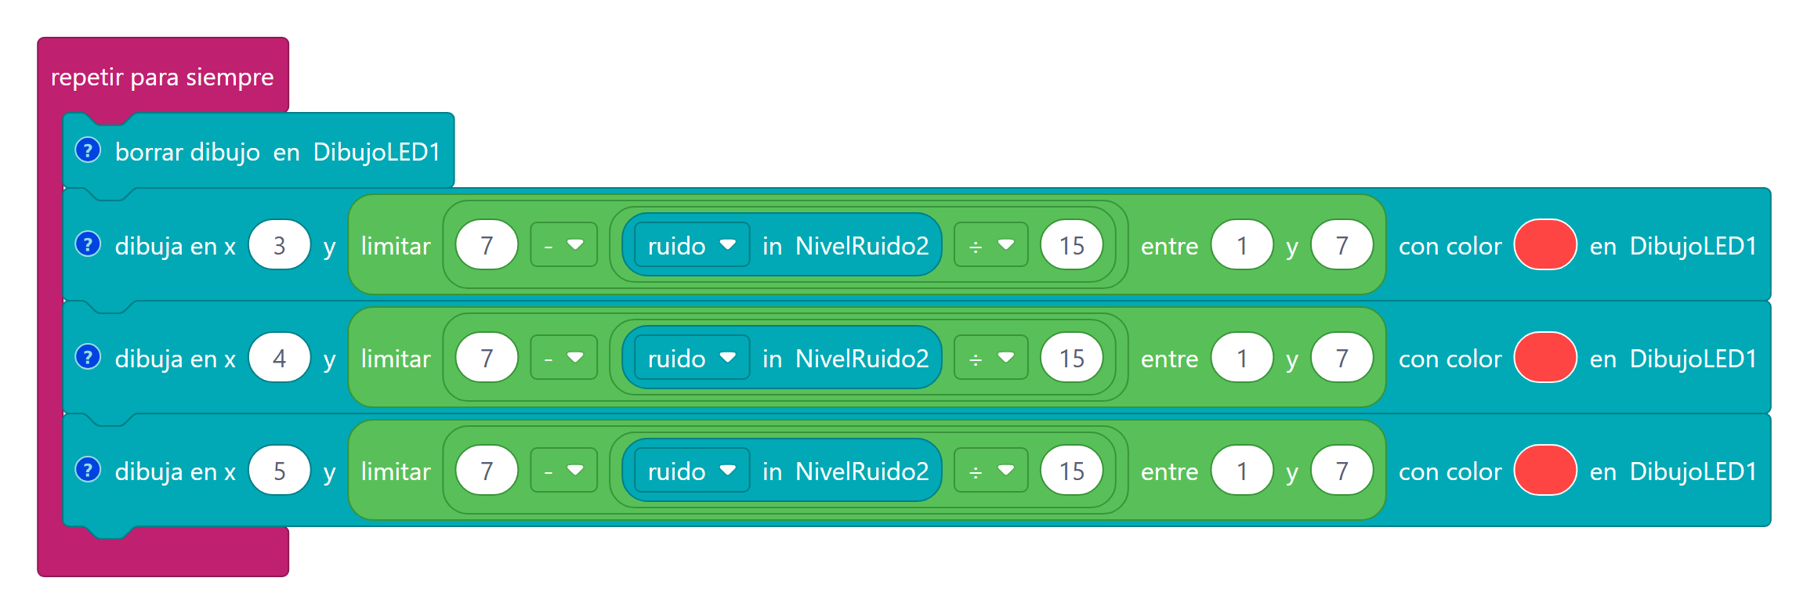
Composición del Código
Presiona el signo de interrogación para abrir los comentarios.
Ver el programa completo
Notes:
Presiona el signo de interrogación para abrir los comentarios. En un bucle `repetir para siempre`, el programa primero borra el dibujo —para que la luz anterior no quede encendida— y luego lee el `nivel de ruido` y usa ese número para decidir la fila donde se enciende los LEDs (lo dividimos para ajustarlo al alto de la pantalla y lo limitamos entre 1 y 7 para que no se salga de la pantalla, restándolo a 7 para que se pueda mostrar desde abajo hacia arriba). ¡Más ruido significa que la luz se mueve más arriba!

Slide 9
Reflexiona
Has demostrado que el mapeo es un principio universal. ¿Qué sensor usamos como entrada y qué propiedad controlamos en la salida?
Piensa en otros sensores de tu celular (como el sensor de luz ambiental). ¿Qué datos podrías relacionar con él? ¿Qué crearías?

Slide 10
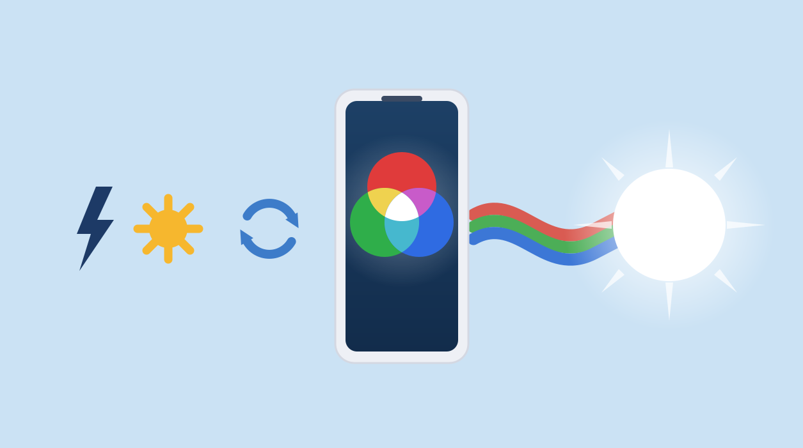
Desafío
Relacionaste el ruido con la posición de una luz, pero el mapeo directo funciona con *cualquier* sensor y *cualquier* salida. ¿Qué otra combinación puedes descubrir tú? Pista: prueba con el sensor de luz ambiental controlando el tono de un sonido — mientras más luz haya, más alto será el *pitch* (más agudo el sonido).

